Slide 1
Колыбельные песни
Подготовила Пирмамедова Назлы
ученица 4В класс МБОУ СОШ №8 г.Туймазы

Slide 2
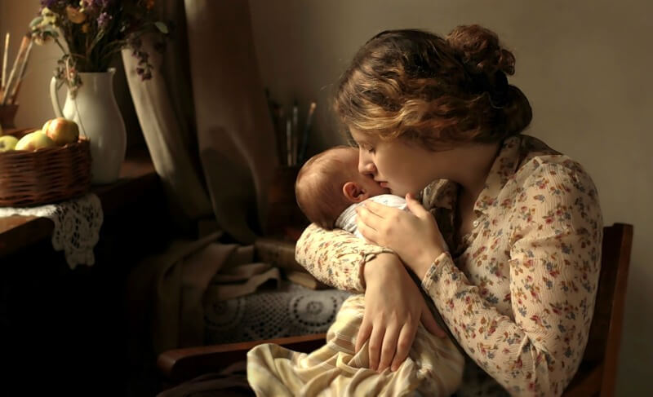
«Песня матери – главная песня в мире; начало всех человеческих песен»
Расул Гамзатов.

Slide 3
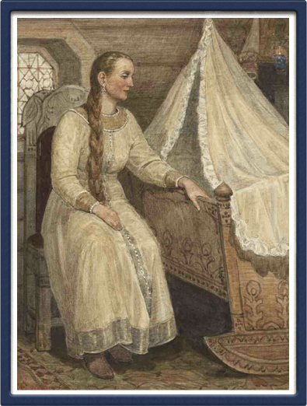
Колыбельная песня - один из древних жанров фольклора. Произошло слово "колыбельная" от глагола "колыбать", т.е. "колыхать", "качать". Еще в древние времена люди подметили, что ребенок быстрее засыпает, если его монотонно покачивать. Так появилась колыбель или люлька. Как правило, колыбельная исполняется только голосом без сопровождения каких-либо инструментов.

Slide 4
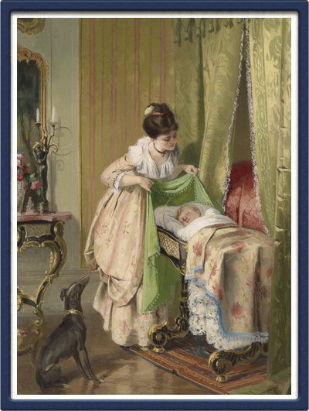
В древности колыбельные песни носили глубокий сакральный смысл. Это было своеобразное напутствие ребёнку. Через колыбельные лечили от болезней, закладывали правильную жизненную программу, желали добра и благополучия. У многих народов существовало поверье, что колыбельная песня, сочиненная матерью для своего ребёнка, оберегает его всю жизнь.
Со временем, колыбельные потеряли свой глубокий смысл и стали обычными песнями для убаюкивания детей.

Slide 5
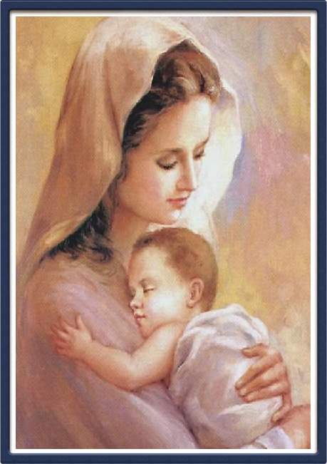
В колыбельных песнях главным является не только текст, но и ритм. И у всех народов он разный. Специалисты утверждают, что ритмическая составляющая колыбельных песен близка к медитации или молитве. Мать, поющая колыбельную и ребёнок, слушающий голос матери, усиливают общую положительную энергию.

Slide 6
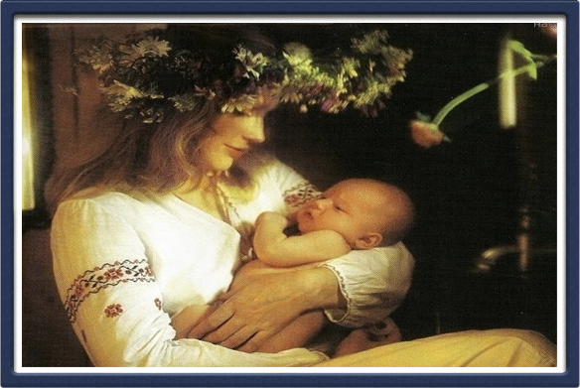
У сербов считалось, что колыбельные песни защищают ребёнка от порчи.На востоке до сих пор про неудачливого и не очень хорошего человека говорят: «Ему мать колыбельных песен не пела». Колыбельные дарят малышу счастье, покой и умиротворенность.

Slide 7
Колыбельные песни всех народов мира имеют схожие черты: высокий тембр, медленный темп и характерные интонации. Но в песне каждого народа много своих "секретов": в них заключается своя философия и свой взгляд на жизнь, ударения в словах подчиняются своему ритмическому рисунку, они отражают обобщенную модель мироздания своего народа, по которой ребенок в первый раз знакомится с миром.

Slide 8
«Колыбельная медведицы»

Slide 9
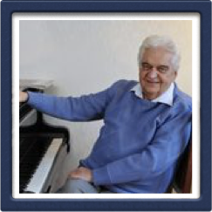
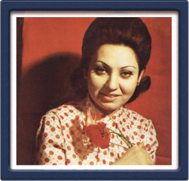
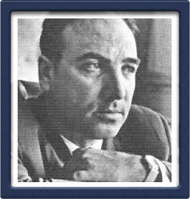
«Колыбельная медведицы» была написана к советскому рисованному мультфильму 1969 года, созданной режиссёрами Владимиром Пекарем и Владимиром Поповым на студии «Союзмультфильм». Автор сценария, а также автором слов колыбельной является писатель Юрий Яковлев. Музыку написал композитор Евгений Крылатов, автор песен к таким фильмам, как «Приключения Электроника», «Чародеи», «Гостья из будущего» и т.д.. Но началом его широкой композиторской известности стала музыка к мультипликационному фильму «Умка». Песенку «Колыбельная медведицы» исполнила Аида Ведищева.

Slide 10
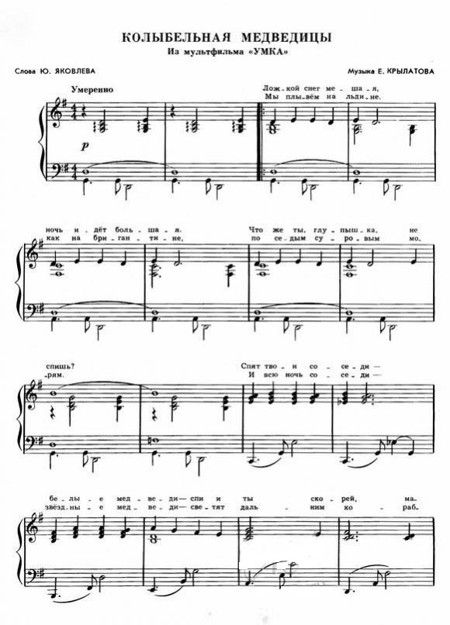
Музыкальный анализ песни
«Колыбельная медведицы»
Интонация - убаюкивающая, мечтательная
Ритм - ровный
Темп - умеренный
Мелодия - нисходящая
Динамика - тихая
Тембр - мягкий
Лад - мажорный
Регистр - средний

Slide 11
При прослушивании «Колыбельной медведицы» снимается вся тревожность, возбуждение, слова и музыка действуют очень успокаивающе. Кажется, что эта спокойная мелодия поможет утихомириться даже самым озорным деткам. В каждом слове медведицы чувствуется любовь к своему малышу. Она надеется, что ничто и никогда не потревожит медвежонка. Их льдина надежна, светят им “звездные медведи”, а рядом старшие соседи – белые медведи.

Slide 12
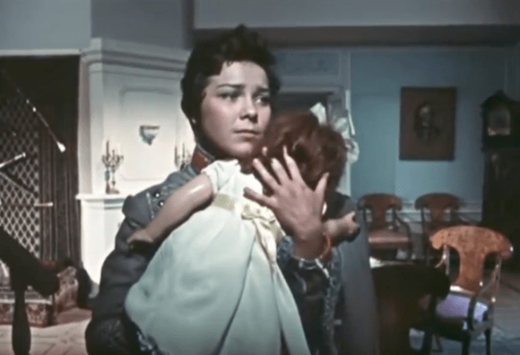
Колыбельная Светлане

Slide 13
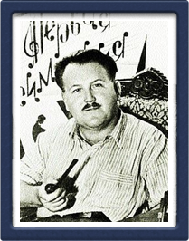
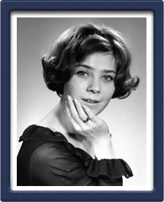
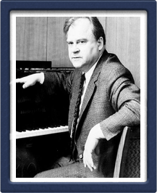
«Колыбельная Светлане» была написана композитором Тихоном Николаевичем Хренниковым к фильму Эльдара Рязанова «Гусарская баллада». Премьера фильма состоялась 7 сентября 1962 года и была приурочена к 150-летию Бородинской битвы. Фильм был создан по пьесе Александра Константиновича Гладкова «Давным-давно». Он же является и автором слов колыбельной. Во многом популярности пьесе и фильму добавила великолепная музыка Хренникова и самая известная это - «Колыбельная Светлане», которую в фильме исполнила Лариса Голубкина.

Slide 14
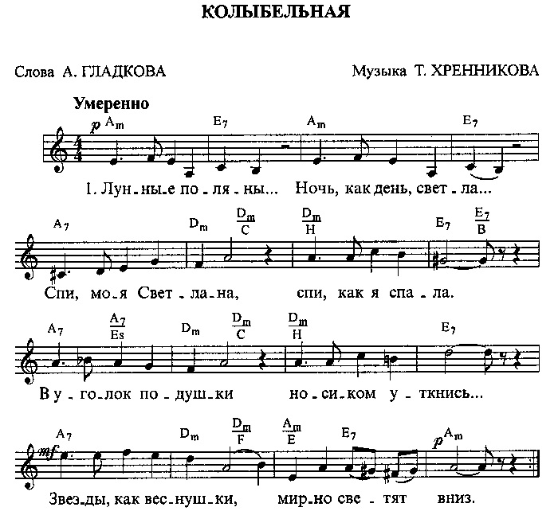
Музыкальный анализ песни
«Колыбельная Светлане»
Интонация - убаюкивающая, лиричная
Ритм - ровный
Темп - умеренный.
Мелодия - нисходящая
Динамика - плавная, спокойная
Тембр - мягкий
Лад - мажорный
Регистр - средний

Slide 15
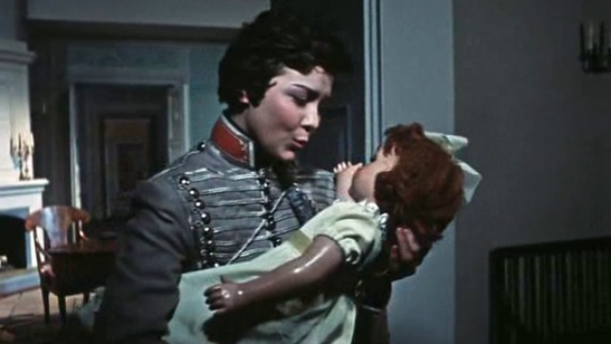
Песня «Колыбельная Светлане» очень лирична. Музыка – нежная, грустная, щемящая. Что мы прочувствовали, когда слушали песню? Конечно же, в первую очередь, это - нежность, заботу и любовь матери к дочке. В словах «Скоро день настанет,
Что-то он сулит.» слышно беспокойство о будущем дочери. Это песня материнской души, любви и нежности.

Slide 16
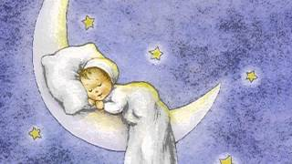
Колыбельная Брамса

Slide 17
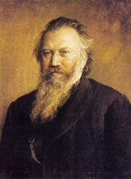
Иоганнес Брамс написал колыбельную как часть симфонии в 1868 г., она не предполагала написание слов.Поначалу мелодия носила название «Wiegenlied (Колыбельная песня), Опус 49 №4". Текст "Wiegenlied" получила несколько позже, когда композитор отправился в Германию. Там Брамс встретил молодую женщину по имени Берта Фабер. Она хотела новую песню, чтобы петь её своему первенцу, и композитор исполнил её желание, написав текст к своей "Колыбельной". Он называется "Guten Abend, gute Nacht" (Доброго вечера, доброй ночи). Песня получилась простой, поэтому многие думают, что Брамс её целиком позаимствовал у народа. Музыковеды говорят, что композитор в своём творчестве стоит очень близко к фольклорной традиции, нередко цитируя народные мелодии или их обрабатывая, но в данном случае автор у "Guten Abend, gute Nacht" один.

Slide 18
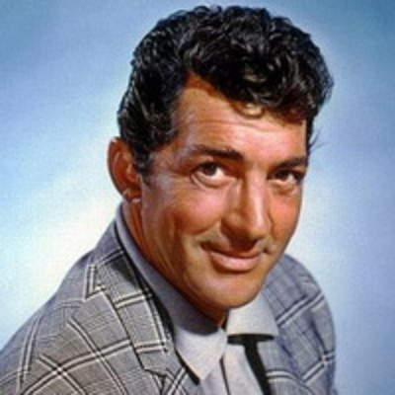
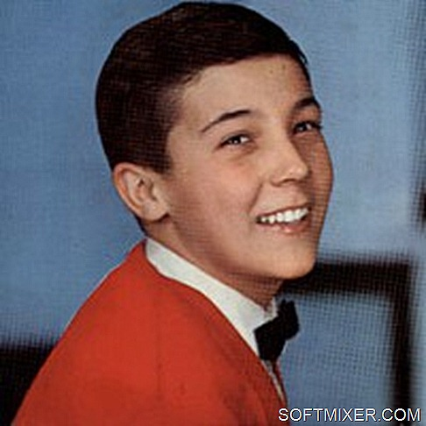
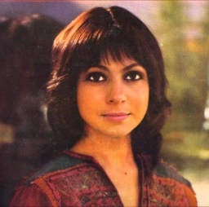
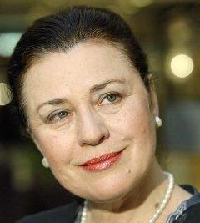
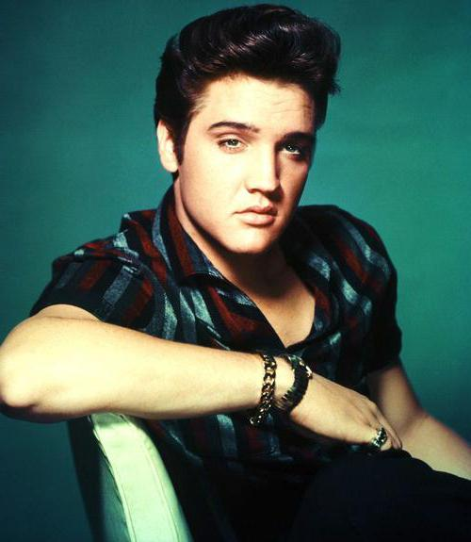
Почти за полтора века "Колыбельная" Брамса распространилось по всему миру. Она есть и в итальянском варианте, и в английском, и в чешском, и во французском, и, конечно, в русском. Ещё на каждый язык иногда приходится не по одному варианту текста. Исполнителями Колыбельной Брамса в разные времена были Дин Мартин, Селин Дион, Робертино Лоретти, Элвис Пресли, Эстер Офарим. На русском языке эту колыбельную исполняла Валентина Толкунова, Екатерина Гусева и т.д..

Slide 19
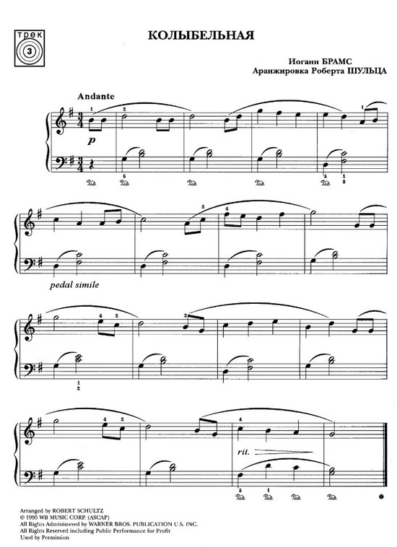
Музыкальный анализ «Колыбельной» Иоганнеса Брамса
Интонация - убаюкивающая, умиротворяющая
Ритм - ровный
Темп - умеренный.
Мелодия - нисходящая
Динамика - плавная, спокойная
Тембр - мягкий
Лад - мажорный
Регистр - средний

Slide 20
Все три прослушанных нами произведения схожи по своим характеристикам. И это не удивительно. Ведь основная задача всех колыбельных - это подарить спокойствие, настроение тишины и умиротворенности.Этому способствуют плавная мелодия, убаюкивающая, лиричная интонация. По тембру все три мелодии мягкие, исполняются в среднем регистре. «Колыбельная Медведицы» и «Колыбельная» Брамса были мне известны, а «Колыбельную Светлане» я прослушала впервые. Конечно же, не одна из них не оставляет равнодушной, но «Колыбельная Светлане» навеяла на меня небольшую грусть. При прослушивании «Колыбельной Медведицы» воображение отчетливо рисует нам картинки. А «Колыбельная» Брамса дарит тепло, уют и чувство защиты. И больше всего мне нравится именно эта песня.

Slide 21
Нам с братом мама перед сном очень часто пела колыбельные. Это были «Спят усталые игрушки», «Спи моя радость, усни…» и колыбельную на своем родном языке, которую ей пел ее папа в детстве. Когда я болею или после сложного дня, я иногда прошу спеть маму мне колыбельную и она, конечно же, мне не отказывает. Мне совсем не стыдно, хоть мне уже 10 лет. Ведь именно с голосом мамы исчезают все трудности и внушается уверенность и защищенность.

Slide 22
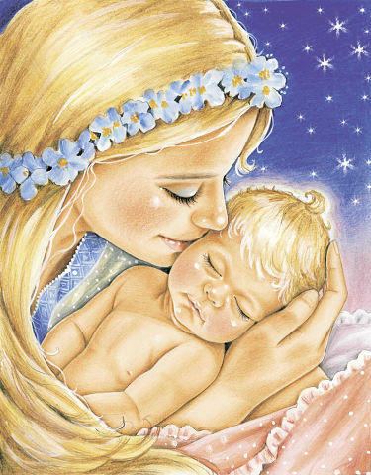
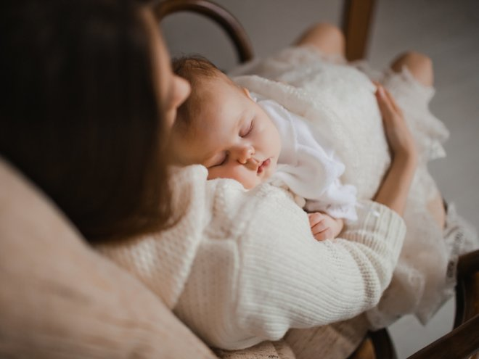
В наш современный высокотехнологичный век, наверное, не все родители могут уделить время и перед сном спеть колыбельные для своих малышей. Но мне очень хотелось, чтобы колыбельные песни не переставали звучать. Когда мы вырастим, станем взрослыми, может быть в трудную минуту, мы вспомним о своей маленькой родине, где мама пела нам колыбельную песню.
Пусть колыбельная всегда возвращает нас к порогу родного дома.Родина - это мама и ее колыбельная песня. Хотелось бы закончить словами Юрия Яковлева из рассказа «Мама» : «Закрой глаза, прислушайся. И ты услышишь мамин голос. Он живёт в самом тебе такой знакомый, родной. Его не спутаешь ни с одним другим голосом. Даже когда станешь взрослым, всегда будешь помнить мамин голос, мамины глаза, мамины руки.»

